Slide 1
Asignatura: Matemáticas Estadística Curso: 3°Medio
Colegio Numancia
Objetivo: Organizar datos en tablas de frecuencia.
Profesor: Elías Devia R.

Slide 2
Ruta de aprendizaje.
Necesito recordar.... Ejemplos
Organizar datos en tablas de frecuencia.
Frecuencia absoluta
Frecuencia relativa
Frecuencia Acumulada
Ejercicios
Resumen y cierre

Slide 3
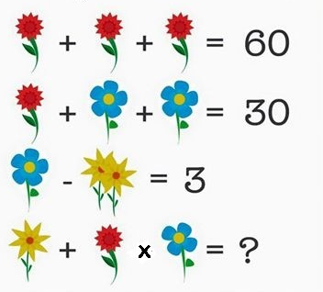
Desafío… Calcula la secuencia.
20 20 20
20 5 5
5 - 2
1 20 x 4 = 81

Slide 4
Ordenando la información
Para organizar datos muy numerosos, es usual agruparlos en clases o categorías. Al determinar cuántos datos pertenecen a cada clase, se puede establecer la frecuencia. Así, se construye una tabla de datos llamada tabla de frecuencias.

Slide 5
Construcción de tablas de frecuencias
Tabla de frecuencias: es un tipo de representación que permite organizar datos.
Frecuencia absoluta (f): es el número de veces que se repite un dato o el número de datos incluidos en un determinado intervalo.
Frecuencia absoluta acumulada (F): es la suma de las frecuencias absolutas de los valores menores o iguales al valor de la variable en cuestión. El último valor de esta debe ser igual al número total de datos.
Frecuencia relativa (f_{r}): es el cociente entre la frecuencia absoluta y el número total de datos o tamaño de la muestra.
Frecuencia relativa porcentual (f%): es el porcentaje de la frecuencia absoluta con respecto al tamaño de la muestra.

Slide 6
Ejemplo.
El Sernatur quiere dar a conocer la cantidad de hoteles, según su calidad, en términos de estrellas. La información recolectada es:

Slide 7
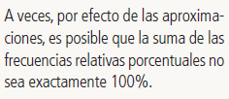
Tabla de Frecuencia
N° de estrellas | f. absoluta | f_{rel.} | f_{rel. decimal} | f% | F
2 | 8 | 8/84 | 0,095 | 0,095 x 100 = 9,5% | 8
3 | 45 | 45/84 | 0,536 | 0,536 x 100 = 53,6% | 53
4 | 23 | 23/84 | 0,274 | 0,274 x 100 = 27,4% | 76
5 | 8 | 8/84 | 0,095 | 0,095 x 100 = 9,5% | 84
Total | 84 | 84/84 | 1 | 100%

Slide 8
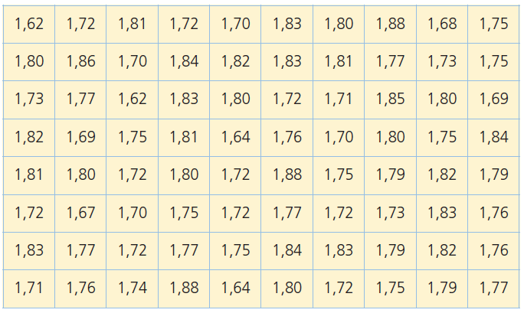
Ejemplo 2.
En ocasiones, el agrupar los datos en intervalos para construir una tabla de frecuencias, nos puede ayudar para realizar un mejor análisis de ellos.
Consideremos los siguientes datos, expresados en metros, correspondientes
a las estaturas de ochenta estudiantes de Cuarto Medio.

Slide 9
Pasos para construir una tabla de frecuencia
Paso1. Estatura mayor: 1,88 m; estatura menor: 1,62 m;
rango: 1,88 – 1,62 = 0,26 m.
Luego, el rango es de 26 cm.
Paso 2. Si se quieren formar seis intervalos.
Para calcular el tamaño de cada uno, podemos calcular
26 : 6 = 4,3333… , lo que nos indica que el tamaño o amplitud de cada intervalo puede ser 5 cm, o bien 0,05m.

Slide 10
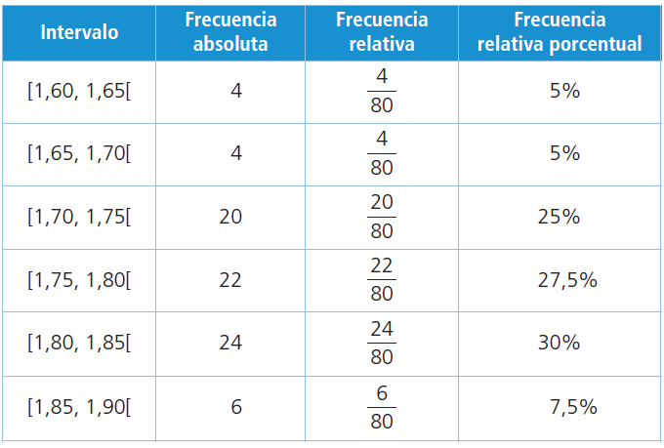
Se obtiene la siguiente tabla:
En el intervalo [1,60; 1,65[, 1,60 es el límite inferior y se considera, y 1,65 es el límite superior del intervalo y no
se considera.
Rango es la diferencia entre el mayor (1,88) y el menor (1,62) valor. En este caso, es 0,26. Mientras que la amplitud del intervalo es la diferencia entre el límite superior y el inferior.
En este caso, 1,70 – 1,65 = 0,05.
Total | 80 | 80/80 | 100%

Slide 11
Revisión… Ejercicio
Se preguntó a un grupo de personas por el tiempo que dedica a realizar actividades físicas y se registraron sus respuestas.
Horas semanales dedicadas a realizar actividad física
Tiempo (horas) | Frecuencia absoluta (f) | Frecuencia relativa (f_{r} %) | Frecuencia acumulada (F)
[2, 4[ | 1 | 1/32 x 100 = 3,1% | 1
[4, 6[ | 4 | 4/32 x 100 = 12,5% | 5
[6, 8[ | 7 | 7/32 x 100 = 21,8% | 12
[8, 10[ | 8 | 8/32 x 100 = 25% | 20
[10, 12[ | 6 | 6/32 x 100 = 18,8% | 26
[12, 14[ | 6 | 6/32 x 100 = 18,8% | 32
Total | 32 | 100%

Slide 12
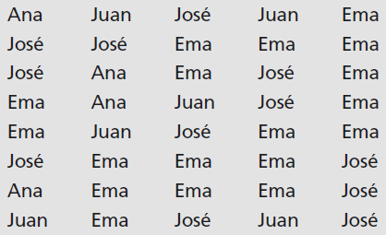
Actividad.
Para la elección de presidente de curso se presentan Ana, José, Ema y Juan. Las votaciones son las siguientes:
Candidato | f. | fr%
Ana | 4 | 4/40 x 100 = 10%
José | 12 | 12/40 x 100 = 30%
Ema | 18 | 18/40 x 100 = 45%
Juan | 6 | 6/40 x 100 = 15%
Total | 40 | 100%
a. Construye una tabla de frecuencias absolutas y relativas.
b. En la votación de presidente de curso, ¿qué porcentaje obtuvo cada candidato?

Slide 13
Actividad.
Cierto estudio muestra las edades de ingreso a una institución de educación superior. Para ello, la información recopilada se ha resumido en la siguiente tabla de frecuencias. Completa la tabla.
TERMINAR
Edad | Frecuencia absoluta (f) | Frecuencia acumulada (F) | Frecuencia relativa (f_{r}) | Frecuencia relativa porcentual (f%)
[17; 19[ | 150 | 150
[19; 21[ | 100 | 250
[21; 23[ | 90 |  | 90/405
[23; 25[ |  | 380
[25; 27[ | 15
[27; 29[
Total: | 405

Slide 14
En resumen…
Tablas de frecuencia

